Slide 1
第五章 数值积分与数值微分
5.1 引例及问题综述
5.2 牛顿-柯特斯求积公式
5.3 复合求积公式
5.4 龙贝格求积方法
5.5 高斯求积公式
5.6 数值微分
5.7 引例的MATLAB 求解

Slide 2
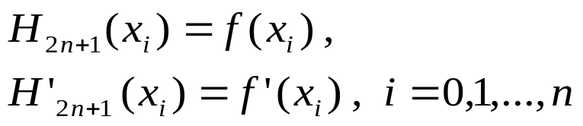
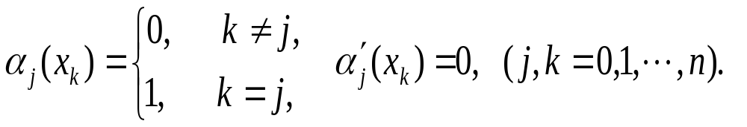
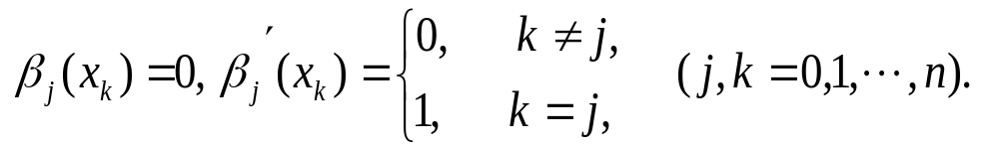
知识回顾
1. 埃尔米特插值
1.1 差值条件：
1.2 差值基函数条件：

Slide 3
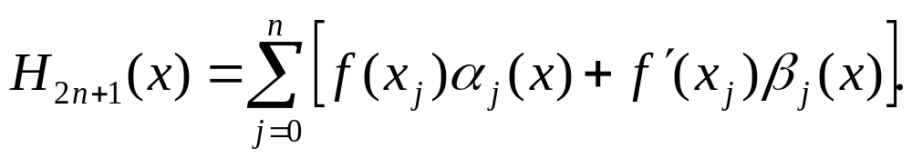
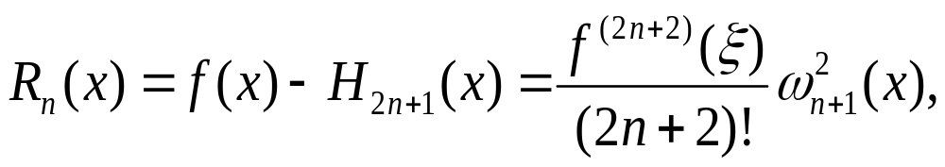

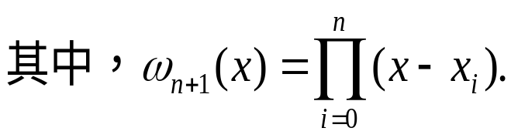
1.3 2n+1次埃尔米特插值多项式：
1.4 2n+1次埃尔米特插值多项式余项（证明过程）：

Slide 4
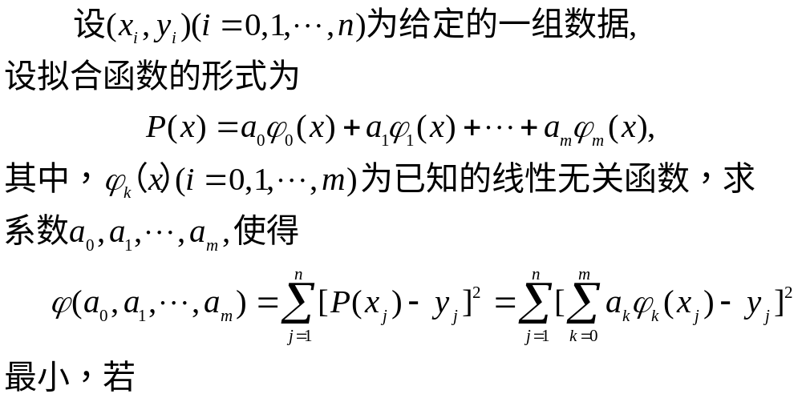
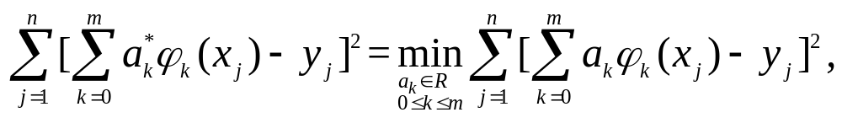
2. 曲线拟合的最小二乘法

Slide 5
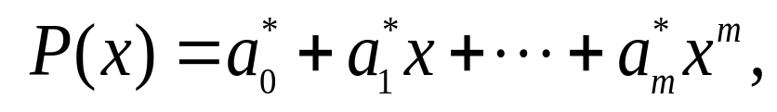
则称相应的
为最小二乘拟合函数.
特别地
则称P(x)为 m次最小二乘拟合多项式.

Slide 6
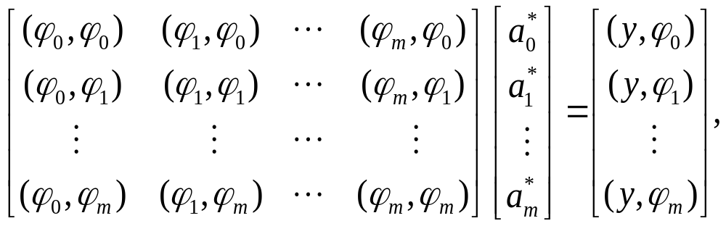
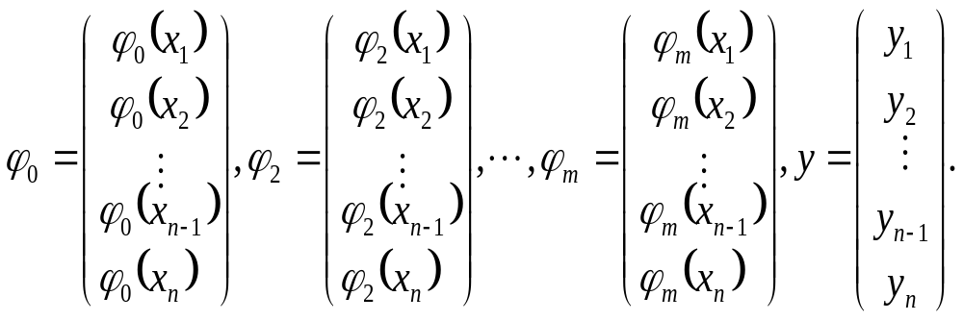
问题转化为求以下法方程组的解
其中，

Slide 7
第五章 数值积分与数值微分
5.1 引例及问题综述
5.2 牛顿-柯特斯求积公式
5.3 复合求积公式
5.4 龙贝格求积方法
5.5 高斯求积公式
5.6 数值微分
5.7 引例的MATLAB 求解

Slide 8
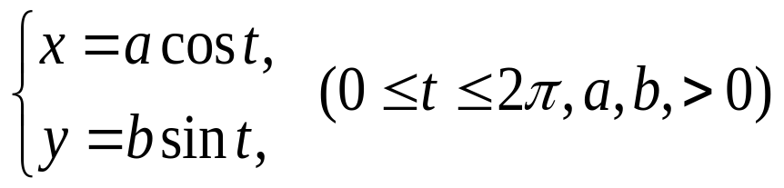
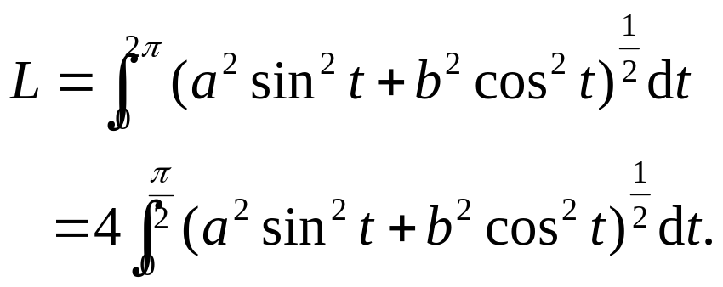
5.1 引例及问题综述
5.1.1 引例
人造卫星的轨道（椭圆）长度
人造卫星轨道模型：
人造卫星轨道长度：（第一型曲线积分）
如何求解？

Slide 9
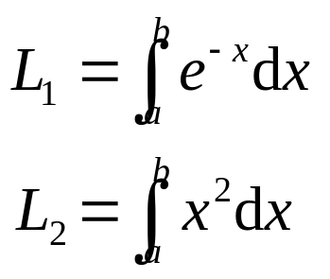
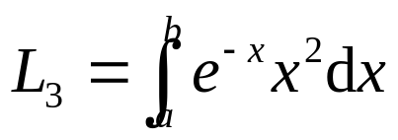
举例：
如何求解？
本章讨论的主要问题：
如何解决这类不能用解析方法计算的定积分问题。

Slide 10
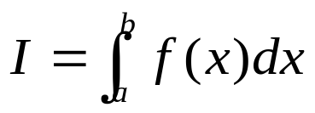
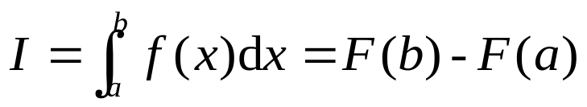
5.1.2 问题综述
如何求积分
？
高等数学中的处理方法：由微积分学基本定理，当 f(x)
在[a,b] 上连续时，存在原函数F(x)，由牛顿-莱布尼茨
（Newton-Leibniz）公式有：
但有时用上面的方法计算定积分有困难.

Slide 11
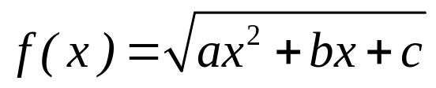
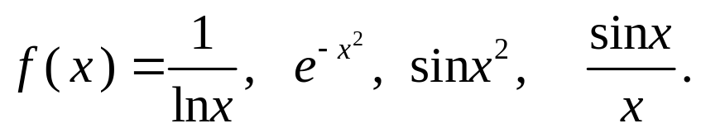
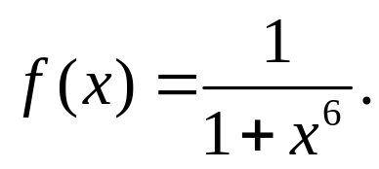
N-L失效的情形：
（1）不易求 f(x) 的原函数F(x)，例如：
（2）f(x) 的原函数不能用初等函数形式表示，例如:
（3）f(x)的原函数F(x)虽然可用初等函数形式表示，但表达
式很复杂，例如：

Slide 12
（4）f(x) 本身没有解析表达式，其函数关系由表格或图形
给出，例如实验或测量数据.
因此，有必要研究定积分的数值计算问题，即用数值方法计算定积分的近似值。
另外，微分方程和积分方程的数值求解过程，也都和数值积分方法相联系。

Slide 13
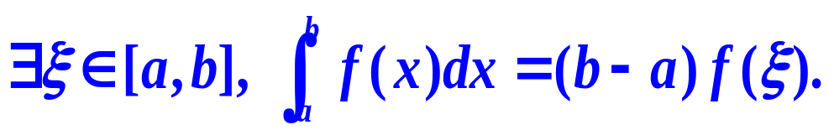

建立数值积分公式的常用两种途径：
（1）对于连续函数f(x)，由积分中值定理知：
称为[a,b]上的平均高度。
对 采用不同的近似计算方法，从而得到各种不同的数值求积公式。

Slide 14
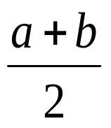
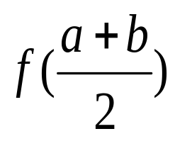
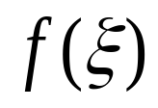
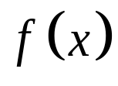

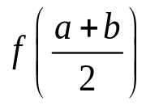


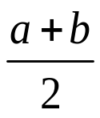


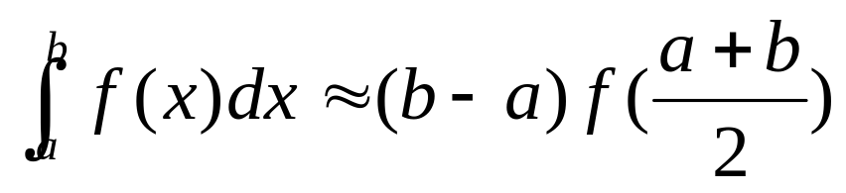
用积分区间中点 处的函数值 代替
中矩形公式：

Slide 15
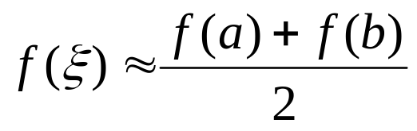
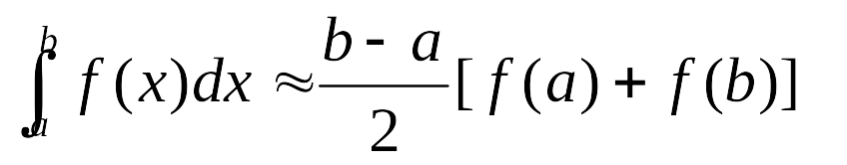
梯形公式：用积分区间端点处的函数值的算术平均值
近似：

Slide 16


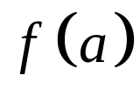
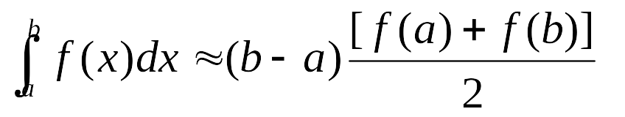
梯形公式：

Slide 17
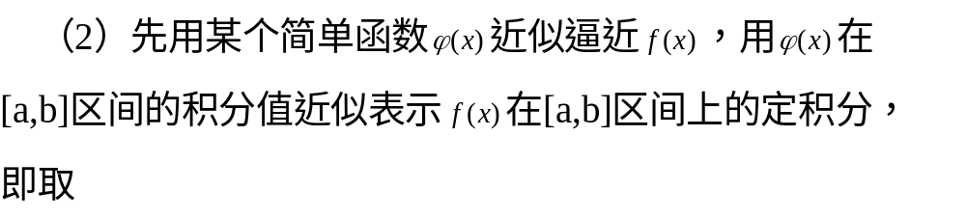
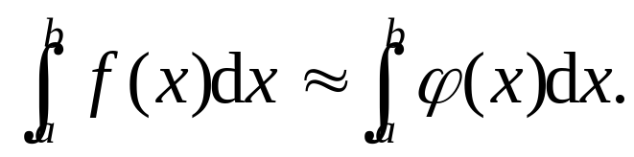


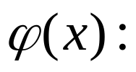

的拟合多项式
的插值多项式
相应的数值积分公式则称为插值型求积公式.

Slide 18

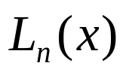
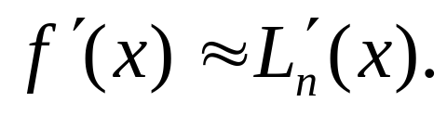
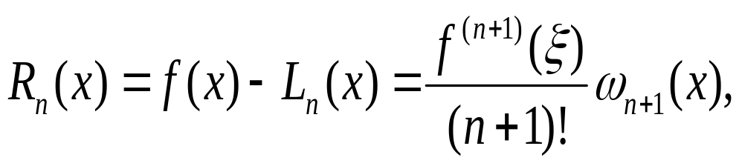
用插值多项式求数值微分
函数 的定积分可用插值多项式 的定积分近似计算，同样，函数 的导数也可用插值多项式 的导数近似代替，即

Slide 19
►插值型求积公式：
牛顿-柯特斯求积公式
梯形公式、辛普森公式、柯特斯公式
复合求积公式
龙贝格求积方法
高斯求积公式
►数值微分公式：
两点公式、三点公式

Slide 20
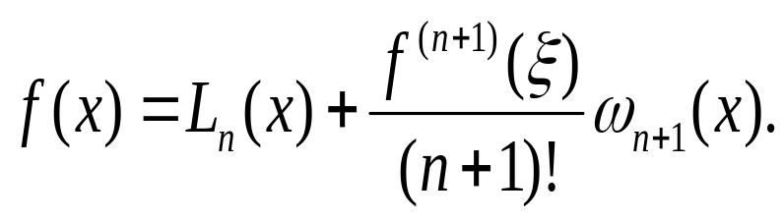
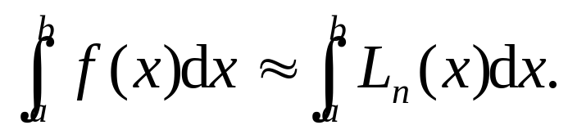
被积函数 的截断误差.
插值型求积公式的截断误差分析：
稳定性分析：
计算机运算存在舍入误差.
►
►
用插值多项式求数值微分的截断误差分析：
►

Slide 21


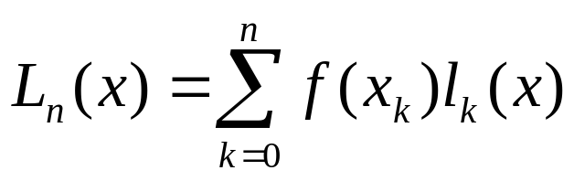
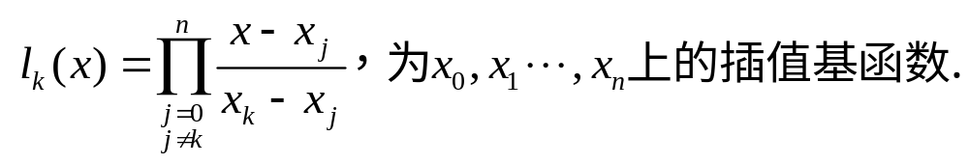
5.2 牛顿-柯特斯求积公式
5.2.1 牛顿-柯特斯求积公式（插值积分公式）
在积分区间[a,b]上取一组节点
且已知 f(x)在这些节点上的函数值 做 f(x)
的拉格朗日插值多项式

Slide 22
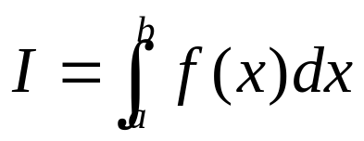
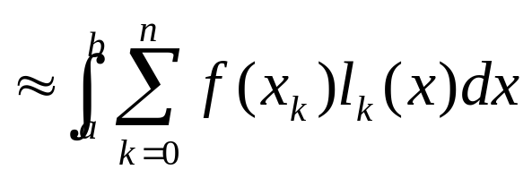
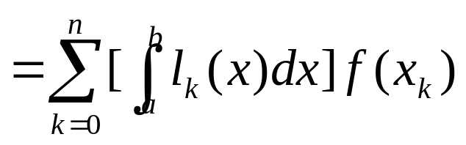
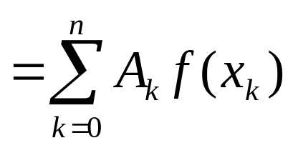
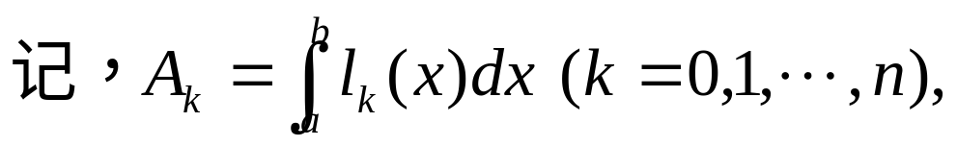
用L_{n}(x)作为被积函数f(x)的近似，得：
（5.1）
与f(x)无关，只与节点有关.

Slide 23
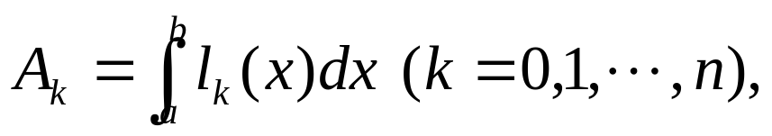
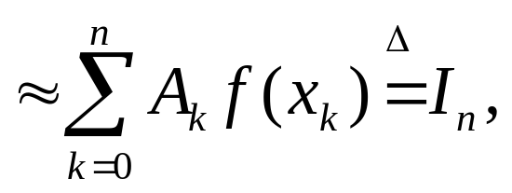
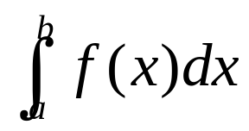

（5.1）
（5.2）
以（5.1）为系数构造出的求积公式（5.2）即为插值型
求积公式.

Slide 24
插值型求积公式：
求积节点
称为求积系数，与f(x)无关，只与节点有关
数值积分为离散点上的函数值的线性组合。
问题：
1. 给定求积节点，求积系数如何选取？
2. 求积节点可以自由选取时，怎么选取好？

Slide 25


等距节点

Slide 26





(5.3)
(5.4)
为 n 阶牛顿-柯特斯(Newton-Cotes) 公式，式中 称为柯特斯系数.

Slide 27



Slide 28


















表5.1 n 从1~8的柯特斯系数表
1 | 1/2 1/2
2 | 1/6 4/6 1/6
3 | 1/8 3/8 3/8 1/8
4 | 7/90 32/90 12/90 32/90 7/90
5
6
7
8

Slide 29



当 n=1时，牛顿-柯特斯公式为：
（5.5）
（5.5）为梯形公式
当 n=2时，牛顿-柯特斯公式为：
（5.6）
（5.6）称为辛普森公式或抛物线求积公式

Slide 30


当 n=4时，牛顿-柯特斯公式为：
（5.7）
（5.7）称为柯特斯公式

Slide 31



例 5.1 试分别用梯形公式、辛普森公式和柯特斯公式
计算积分
解： 利用梯形公式（n=1）
利用辛普森公式（n=2）

Slide 32


利用柯特斯公式（n=4）

Slide 33

原积分的准确值为：
 | n | 节点数 | 数近似值
梯形公式 | 1 | 2 | 0.426 776 7
辛普森公式 | 2 | 3 | 0.430 934 03
柯特斯公式 | 4 | 5 | 0.430 964 07
准确值 |  |  | 0.430 964 41
有表格可见，三个求积公式的精度逐渐提高，柯特斯公式
精度最高。

Slide 34



5.2.2 误差分析
（1）几种低阶求积公式的余项
函数 f(x) 的 n 次拉格朗日插值多项式 的余项为：
牛顿-柯特斯公式（5.4）的余项为：

Slide 35


牛顿-柯特斯公式余项：
梯形公式（5.5）的余项
（5.8）
积分第一中值定理

Slide 36


辛普森公式（5.6）的余项：
（5.9）
柯特斯公式（5.7）的余项：
（5.10）

Slide 37




（2）求积公式的数值稳定性
下面分析计算 时产生的舍入误差对数值求积结果的
影响.
设 的舍入误差 ，且设 则牛顿-柯特斯公式在计算中产生的误差为：

Slide 38


由表 5.1可知，当 n<8 时，有 ，则
只要 的值足够精确，初始数据的舍入误差对计算
结果的影响就不大，从而牛顿-柯特斯公式（5.4）是数值稳
定的.

Slide 39




由表 5.1可知，当 时，有 符号不定 ，则
随n的增大而增大，初始数据的舍入误差将会引起计算结果误差增大，则牛顿-柯特斯公式（5.4）是不稳定的.

Slide 40
5.3 复合求积公式
例 5.1
求积公式 | 节点数量 | 误差
梯形公式 | 2 | 0.00418771
辛普森公式 | 3 | 0.00003038
柯特斯公式 | 5 | 0.00000034
节点数越多，求积公式的精度多高.

Slide 41

但是，当 时牛顿-柯特斯公式不稳定，因此，不能用增加求积节点数的方法来提高的高阶计算精度。
实际应用中，区间分段，小区间上应用低阶求积公式，再相加得到整个区间的求积公式，这就是复合求积公式.
复合梯形公式、复合抛物线公式.

Slide 42


5.3.1 复合梯度公式

Slide 43























复合梯形公式分解

Slide 44



记
(5.11)
（5.11）称为复合梯形公式.

Slide 45

(5.12)

Slide 46


5.3.2 复合抛物线公式

Slide 47












复合Simpson公式分解

Slide 48


记
(5.13)
称为复合辛普森公式或复合抛物线公式.
复合辛普森公式的求积余项为：
(5.14)

Slide 49



Slide 50



解：（1） 复合梯形公式
分析：例题中提供9个节点，复合梯形公式每段只需2个节点，可分8段，即n=8, h=1/8.

Slide 51


（2） 复合抛物线公式
分析：例题中提供9个节点，复合抛物线公式每段只需3个节点，可分4段，即n=4，h=1/4.

Slide 54



知识回顾
1. 插值型求积公式

Slide 55


2. 牛顿-科特斯求积公式（等距节点）

Slide 56
当 n=1时，牛顿-柯特斯公式为：
梯形公式.
当 n=2时，牛顿-柯特斯公式为：
辛普森公式或抛物线求积公式.

Slide 57


3. 求积公式余项
求积公式余项：

Slide 58


梯形公式（n=1）的余项
辛普森公式（n=2）的余项：

Slide 59
4. 求积公式的数值稳定性

Slide 60





5. 复合求积公式
5.1 复合梯形公式
公式:
余项:
梯形公式:
梯形公式余项:

Slide 61



5.2 复合抛物线公式
公式:
余项:
抛物线公式:
抛物线公式余项:

Slide 62
5.4 龙贝格求积公式

Slide 63



变步长复合积分法的基本思想就是在求积过程中，通过对计算结果
精度的不断计算，逐步改变步长（逐次分半），直到满足精度要求为止。
即按照给定的精度实现步长的自动选取。
复合梯形
公式余项:
复合梯形
公式余项:

Slide 64




变步长复合积分法的基本思想就是在求积过程中，通过对计算结果
精度的不断计算，逐步改变步长（逐次分半），直到满足精度要求为止。
即按照给定的精度实现步长的自动选取。
误差估计的判别条件：对给定的允许误差限 ，如果
那么可以认为 已满足精度要求，这种直接用计算结果来估计误差的方法
通常称为事后误差估计法。

Slide 65




Slide 66


Slide 67


为计算二等分后的积分值，只需计算新增节点函数值
即可. 公式
（5.16）
就是递推化的复合梯形公式.

Slide 68






复合梯形公式 的余项
复合梯形公式 的余项

Slide 69






（5.17）
这说明（5.17）式就是复合抛物线公式，即
（5.18）
用复合梯形法二分前后的两个积分值 ，按照（5.17）式作线性组合，结果得到由复合抛物线公式求得的积分值 .

Slide 70







复合抛物线公式 的余项
复合抛物线公式 的余项
这实际上就是复合柯特斯公式，即
（5.19）

Slide 71



用复合抛物线法二分前后的两个积分值 ，按照（5.19）式作线性组合，结果得到由复合柯特斯公式求得的积分值 .
按照上述类似方法，并利用复合柯特斯求积公式的余项，
不难导出下列龙贝格（Romberg）公式：
（5.20）
外推算法：用若干个积分近似值来推算更精确的新的
近似值的方法。

Slide 72

这是一种变步长过程，精度逐步提高，也是一种加速
方法称之为龙贝格求积方法，又称为数值积分逐次分半
加速收敛法.

Slide 73

计算流程如下：
表 5.4

Slide 74





解：按龙贝格算法的计算步骤，计算结果如表5.5 所示.
表5.5
k
0 | 0.920 735 5
1 | 0.939 793 3 | 0.946 145 9
2 | 0.944 513 5 | 0.946 086 9 | 0.946 083 0
3 | 0.945 690 9 | 0.946 083 3 | 0.946 083 1 | 0.946 083 1
⁞ | ⁞
10 | 0.946 083 1
加速

Slide 75


代数精度
设数值求积公式为：
（5.21）

Slide 76



求积公式 (5.21)具有m次代数精度的充要条件：分别取 时该求积公式均准确成立.
（5.22）

Slide 77
如果我们事先选定求积节点x_{k}，譬如，以区间[a, b]的等距分点作为节点，这时取m=n求解方程组即可确定求积系数A_{k} (k=0,1,...,n).

Slide 78





例如：
解：取m=n=1,分别取

Slide 79




由上可知，该求积公式至少具有1次代数精度。
取
则该求积公式具有1次代数精度。

Slide 80




课堂练习：左矩形公式、右矩形公式、中矩形公式和
梯形公式分别具有几次代数精度？
（1） 左矩形公式：
0 次代数精度
（2） 右矩形公式：
0 次代数精度
（3） 中矩形公式：
1次代数精度
（4） 梯形公式：
1次代数精度

Slide 81


牛顿-柯特斯公式（n+1个等距节点确定）的余项为：
当 f(x)的次数不超过n次时，牛顿-柯特斯公式的余项为零.
也即，当 f(x)的次数不超过n次时，
即，n阶牛顿-柯特斯公式至少具有n次代数精度.

Slide 82

5.5 高斯求积公式
求积公式：
问题：
1. 给定求积节点，求积系数如何选取？
2. 求积节点可以自由选取时，怎么选取好？

Slide 83
求积节点与求积系数都可变化时：
（5.21）
求积公式(5.21)含有2n+2个未知变量，如果适当选取求积节点与求积系数，就可以使得上式(5.21)具有2n+1次代数精度，也
是公式(5.21)所能达到的最高代数精度。即：

Slide 84


取 时该求积公式均准确成立.
这类求积公式称为高斯（Gauss）求积公式. 高斯求积公式中的各求积节点称为高斯节点

Slide 85


特例分析：
为 n+1个节点的高斯求积公式，则该高斯求积公式具有
m=2n+1次代数精度.

Slide 86



当 n=0 时，方程组为
解得
则该高斯求积公式
则公式的代数精度为1，也成为一点牛顿-勒让德公式.

Slide 87


当 n=1 时，方程组为
则公式的代数精度为3，也成为两点牛顿-勒让德公式.

Slide 88












Slide 89
5.6 数值微分
数值微分：
根据函数在若干个点处的函数值去求该函数的导数的近似值.
函数本身未知，但需求其导数，则需数值微分.

Slide 90

5.6.1 用插值多项式求数值导数
函数 的定积分可用插值多项式 的定积分近似计算，同样，函数 的导数也可用插值多项式 的导数近似代替，即
（5.24）
由插值余项公式

Slide 91



得求导公式（5.24）的余项
在插值节点处的导数余项：
(5.25)

Slide 92





考虑等距节点处的数值微分
（1）两点公式
设已给出两个节点
的函数值
做线性插值
可得：
对上式两端求导可得：
于是有下列求导的两点公式：

Slide 93



在插值节点处的导数余项：
则带余项的两点公式为：

Slide 94




（2）三点公式
设已给出三个节点
的函数值，
做二次插值，
令 ，上式可得

Slide 95


两端对 t 求导可得
上式分别取t=0,1,2,可得三种三点公式

Slide 96

则带余项的三点公式为：

Slide 97
5.7 引例的Matlab 求解
5.7.1 Matlab 数值积分
（1）梯形法的trapz函数，其命令格式为：
I=trapz(x,y)
其中，x是有积分区间[a,b]的离散点构成的列向量，y是相应的节点处的函数值构成的向量。

Slide 98
（2）辛普森的quad 及quad8 函数，其命令格式为：
I=quad('fun',a,b)
其中，fun是用以存放被积函数f(x)的函数M文件名，a,b为积分上下限。

Slide 99



例 5.5 用MATALB计算积分
I=0.9460830
I=0.9460831

Slide 100



例 5.6 用MATALB计算积分
L=49090 km

Slide 101
5.7.2 MATLAB 数值微分
MATLAB 中实现两点公式的函数是差分函数diff,
用它可以生成差分或者差分表。
例5.7 已知函数表
x | 1.2 | 1.3 | 1.4 | 1.5 | 1.6 | 1.7
y=f(x) | 1.244 | 1.406 | 1.602 | 1.837 | 2.121 | 2.465
试用MATLAB 求f(x) 在各节点的一、二阶导数的近似值。

Slide 102


Slide 103


Slide 104


Slide 105
作业：
P132 第1题：(3-4)；
P133 第6题：(3)；第7题：(3-4)；
第8题.

